Slide 1

Situación Macro-Financiera y Fiscal de Colombia
Sergio Clavijo
Director de ANIF
Febrero 18 de 2015
1
1
1
1
1

Slide 2
Crecimiento en Estados Unidos
(2010-2016, variación real anual %)
Proyección
Antes
Antes
2014: 2.8
2015: 3.0
Ahora
Ahora
Ahora
2014: 2.4
2015: 3.2
2016:2.5
Fuente: Cálculos Anif con base en Departamento de Comercio de Estados Unidos- FMI y JPMorgan
2

Slide 3
Crecimiento Económico en Zona Euro
(%)
Proyecciones
UK
Alemania
España
Zona Euro
Francia
Italia
3
3
Fuente: IMF, OECD y JPMorgan

Slide 4
Inflación y desempleo:
Estados Unidos y Zona Euro (%)
Crisis
Poscrisis
¿Recuperación?
2014
Zona Euro
Desempleo
EEUU
Inflación
EEUU
Zona Euro
Fuente: Eurostat y BLS.

Slide 5
Crecimiento sostenible de largo plazo:
BRICs (%)
Fuente: Cálculos Anif y JPMorgan
Notes:
5

Slide 6
Efecto del tapering sobre monedas emergentes:
“5 emproblemados” vs. Colombia
(mayo 2013=100)
Inicio
Colombia
Pospuesto
Indonesia
Brasil
Anuncio
Turquía
Suráfrica
India
Fuente: cálculos Anif con base en Fed y Bancos Centrales de cada país.

Slide 7
Crecimiento anual del PIB por sectores (oferta)
Enero-septiembre de 2014 (%)
2014
Ponderaciones
(%)
2013
8
15
20
12
7
4
6
7
11
7
Fuente: Dane
Notes:
7

Slide 8
Evolución Tasa de Desempleo
Total Nacional (diciembre de 2014)
 | Últimos 12 meses
 | Promedio | Variación (%)
2012 | 10.4 | -0.5
2013 | 9.6 | -0.7
2014 | 9.1 | -0.5
Tasa de largo plazo
9.6%
8.7%
28pb
8.4%
Variación anual en diciembre: 28pb
Fuente: cálculos Anif con base en Dane.

Slide 9
Evolución Cotizantes Activos a Pensiones
(% de la PEA, diciembre de 2014)
 | Últimos 12 meses
 | Promedio | Variación (%)
2012 | 33.4 | 1.2
2013 | 34.5 | 1.1
2014 | 37.3 | 2.8
38.7
380pb
34.9
33.8
Variación anual en diciembre: 380pbs
Fuente: cálculos Anif con base en Dane y Superfinanciera.

Slide 10
Crecimiento y Desempleo de Largo Plazo
Proyección
12
4,5
2014
2015
2016
Fuente: Dane
10
10
* Hasta el año 2000 desempleo 7 principales ciudades. A partir del año 2001 corresponde al desempleo de las 13 principales ciudades
10

Slide 11
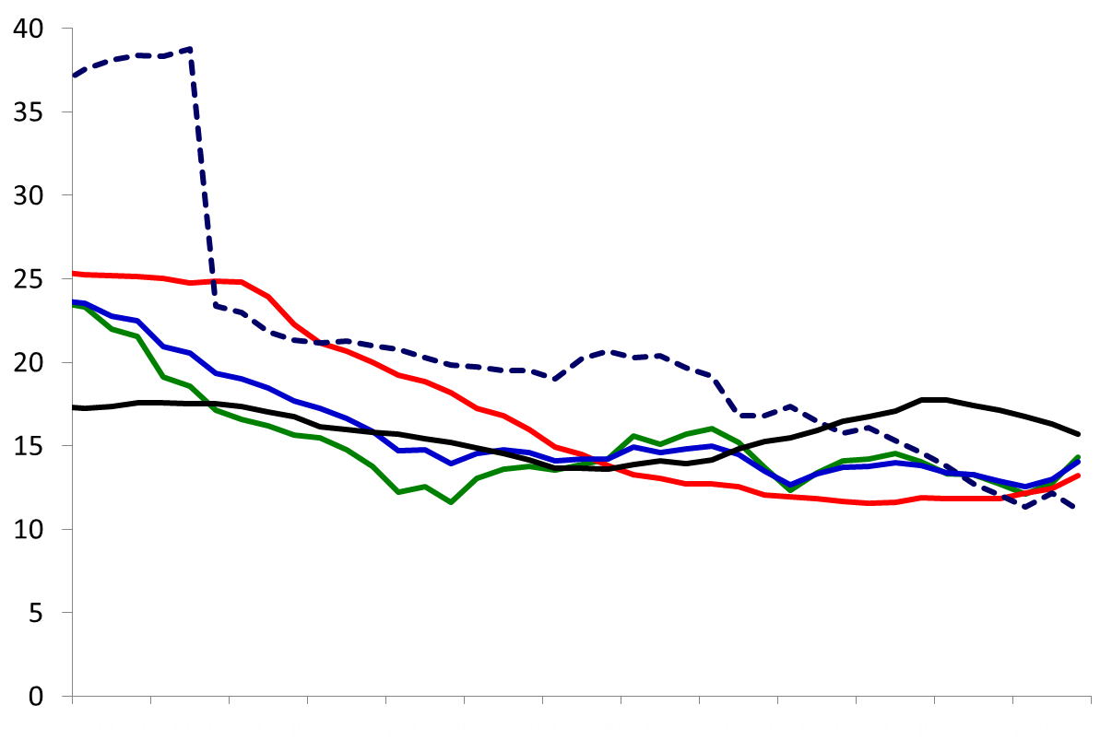
Evolución de la cartera bruta + leasing
(variación % anual, noviembre de 2014)
21.0%
14.6%
15.7% Hipotecaria
12.7%
14.3% Comercial
14.1% Total
13.2% Consumo
11.2% Microcrédito
Sep Dic Mar Jun Sep Dic Mar Jun Sep Dic Mar Jun Sep Nov
2011 2012 2013 2014
Fuente: Superfinanciera y Titularizadora Colombiana.
11
Notes:
11

Slide 12
Crecimiento PIB vs. Pronóstico ALI
(%)
Crecimiento
PIB corregido
Pronóstico
ALI
3,9
3,9
3,4
3,4
2010: 4,0
2011: 6,6
2012: 4,0
2013: 4,7
2014: 4,6
Fuente: cálculos Anif con base en Dane.

Slide 13
Crecimiento del PIB por oferta
Observado 2013 vs. proyectado 2014
2014
Ponderaciones
(%)
2013
11,0
7
15
20
5,4
12
Antes
7
4
6
7
1,5
1,0
11
Fuente: cálculos Anif con base en Dane
13
Notes:
13

Slide 14
Crecimiento del PIB por oferta
Proyectado 2014 vs. 2015
4,3
Ponderaciones
(%)
2015
9,9
2014
7
12
20
4,8
15
Antes
7
6
3,3
4
11
3,1
7
Fuente: cálculos Anif con base en Dane
14
Notes:
14

Slide 15
Proyecciones de crecimiento para 2015
(var. anual,%)
Consenso
Consenso
Anif
Banrep
Anif
Banrep
2015
Fuente: Latin American Consensus Forecasts, Banrep y cálculos Anif.

Slide 16
Crecimiento Real del PIB
(crecimientos históricos de los últimos 50 años, %)
Promedio móvil 5 años
10 años: 4.7%
50 años: 3.7%
40 años: 4.0%
30 años: 3.6%
20 años: 3.6%
-5,2
-6%
Fuente: cálculos Anif con base en Dane.

Slide 17
PIB real per-cápita
(Precios constantes de 2014)
$ millones
Proy.
US$
(Tasa de crecimiento anual (compuesta)
En dólares
(6,2%)
En pesos
(4,2%)
En pesos
35%
6.970
42%
25%
-2%
6.420
6.161
En dólares
5.913
17
Fuente: cálculos Anif con base en Dane y Banrep.

Slide 18
Crecimiento sostenible de largo plazo:
Chile, Perú, Brasil y Colombia (%)
8.8
7.5
6.9
6.6
6.1
5.8
Proyección
Crec. Potencial
6.0
5.5
Perú
6.0%
5.2
4.2
4.7
4.6
4.0
4.3
Col.
4.5%
4.0
4.1
2.6
3.8
3.5
Chile
5.0%
2.7
2.6
2.5
2.7
2.6
Latam
3.5%
1.8
1.6
Brasil
3.2%
0.8
0.8
0
-0.6
Fuente: Cálculos Anif y JPMorgan
18
Notes:
18

Slide 19
Crecimiento sostenible de largo plazo:
Argentina, Ecuador, Venezuela y Colombia (%)
9.2
8.9
Proyección
8.0
6.1
6.6
Crec. Potencial
4.7
4.2
4.6
4.6
4.3
Colombia
4.5%
4.0
3.8
4.2
Argentina
3.0%
4.2
2.9
3.3
3.3
Ecuador
4.0%
3.6
2.0
2.6
1.4
2.6
Latam
3.5%
1.3
0.8
0.8
0
0
Venezuela
2.5%
-0.4
-1.5
-3.5
-4.0
Fuente: Cálculos Anif y JPMorgan
Notes:
19

Slide 20
Evolución de la TRM y promedios anuales
$2.376
Promedio 2014
$2.000
Promedio 2011
$1.847
Promedio 2013
$1.869
Promedio 2012
$1.798
feb-15
Fuente: Banco de la República
Notes:
poner la TRM del lunes
20

Slide 21
Evolución de la TRM y promedios anuales
Anual
7.1%
17.5%
4.0%
8.3%
Promedio
-2.7%
-2.8%
Fuente: Banco de la República
feb-15
Notes:
poner la TRM del lunes
21

Slide 22
Exportaciones colombianas
(variación anual, ac.12 meses a noviembre de 2014)
2014
-2.4 Tradicionales
-3.7 TOTAL
-4.7 Año corrido
-6.8 No tradicionales
Fuente: DANE . Cifras Preliminares
Notes:
actualizada
22

Slide 23
Exportaciones Tradicionales y No Tradicionales
(acum. en 12 meses a noviembre de 2014; US$ millones)
US$56.258
Total
Tradicionales
US$40.281 (72%)
Commodities
US$42.619 (76%)
US$24.391
Oro, Esmeraldas - mineras.
US$11.810
(48%)
US$2.337 (4%)
No Commodities
US$13.639
(24%)
US$1.765
(7%)
No Tradicionales
US$10.817
(44%)
US$13.639 (24%)
23
Fuente: Dane y cálculos Anif
Notes:
ACTUALIZADA
23

Slide 24
Exportaciones a Venezuela
(acumulado en 12 meses a noviembre de 2014)
4.050 m
2.556 m
1.725 m
US$1.994m
1.423 m
2.256 m
-13.2%
nov-14
Fuente: Dane y cálculos Anif
24
Notes:
ACTUALIZADA
24

Slide 25
Exportaciones a EE.UU.
(acumulado en 12 meses a noviembre de 2014)
21.969 m
21.833 m
US$14.146m
18.459 m
16.764 m
12.879 m
-25.1%
nov-14
Fuente: Dane y cálculos Anif
25
Notes:
ACTUALIZADA
25

Slide 26
Exportaciones a la Unión Europea
(acumulado en 12 meses a noviembre de 2014)
8.868m
US$9.655m
9.051m
9.230m
5.019m
4.699 m
6.4%
nov-14
Fuente: Dane y cálculos Anif
26
Notes:
26

Slide 27
Índice de tasa de cambio real
(Comercio global a diciembre de 2014)
Controles
Controles
Renta Fija
Renta Variable
Endeudamiento
Endeudamiento
IPP
IPC
Fuente: Banco de la República.
Notes:
27

Slide 28
Cuenta Corriente y Balanza comercial
(anual,% del PIB)
Proyección
Balanza Comercial
1.8%
1.2%
1.1%
0.6%
0.2%
1.3%
1.1%
0.8%
0.3%
0.4%
0.9%
-1.0%
-1.3%
-0.3%
-0.7%
-1,8%
-1,7%
-1.3%
-2.0%
-1.2%
-2.9%
-1,9%
-2.9%
-2.6%
-3.0%
-3.1%
-3.2%
Cuenta Corriente
-5,0%
-4.9%
-5,1%
2002
2003
2004
2005
2006
2007
2008
2009
2010
2011
2012
2013
2014
2015
2016
Fuente: Cálculos Anif con base en Banco de la República y Dane

Slide 29
Precio del petróleo
(promedio mes a febrero de 2015, US$ por barril)
Cesta Col. atada al WTI
Cesta Col. atada al Brent
Promedio 2002-2014
70
67
64
2014
2015
Brent
99
69
WTI
93
62
Cesta Col
88
60
2011
2012
2013
2014
Fuente: Nymex. Ecopetrol y cálculos Anif
29
Notes:
29

Slide 30
Fan Chart de Precios del petróleo y sus efectos sobre la oferta
(Brent, US$ por barril)
Efectos sobre
Off-shore
Shale-gas-oil
Alta intensidad exploración (pre-salt). Backlash explotación
Alta intensidad exploración. Backlash explotación
Brent
99
Reducción exploración (pre-salt)
Reducción 1/3 nuevos proyectos
88
Col.
74
69
Cancelan pre-salt
Continúan operando pozos existentes
65
60
Reducción explotación
Cancelan nuevas exploraciones
30
30
30
30
30
Notes:
30

Slide 31
Producción total de hidrocarburos
en Colombia
(miles de bepd, 2006-2016)
Proyección
Gas
Petróleo
Fuente: cálculos Anif con base en ANH.

Slide 32
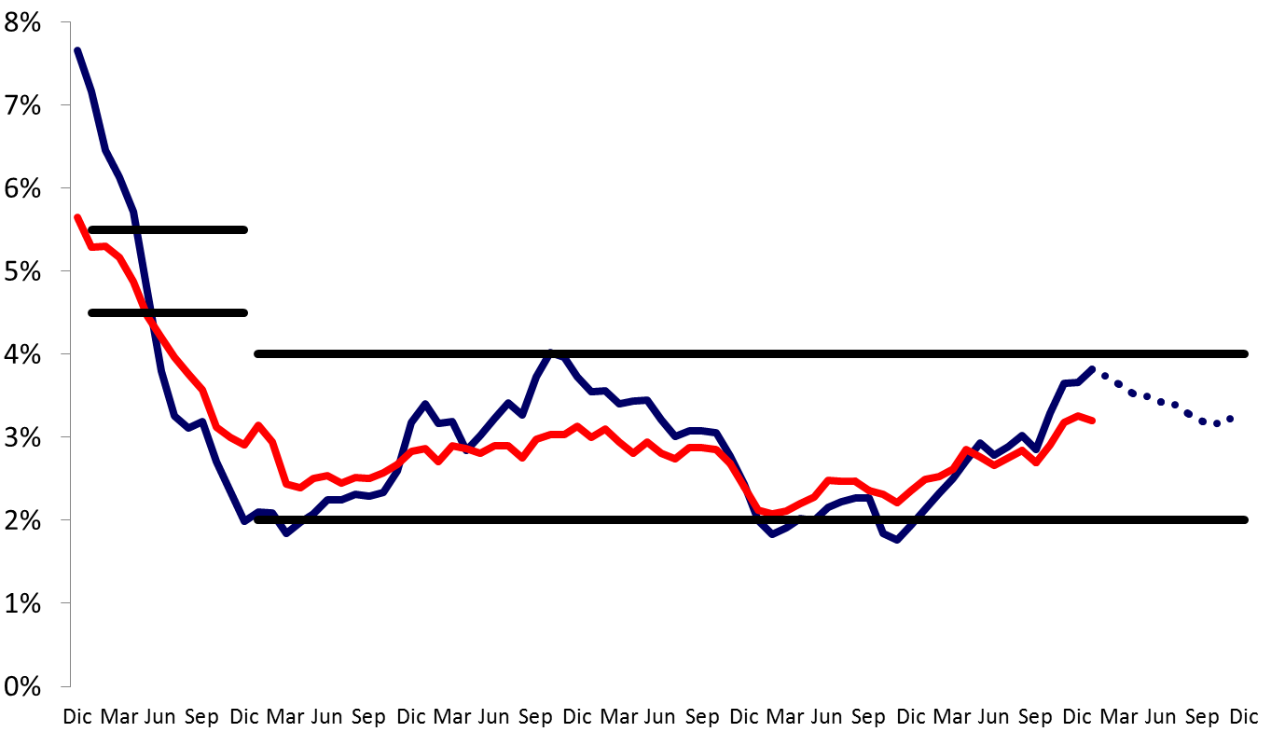
Metas de inflación
(Enero de 2015)
Proyección
5.5%
5.0%
4.5%
3.8%
Total
4.0%
3.2%
Sin alimentos
3.2%
2.0%
2009 2010 2011 2012 2013 2014 2015
Fuente: cálculos Anif con base en Dane.

Slide 33
DTF y Repos a 1 día
(Tasas nominales a febrero 13 de 2015, %)
Proyección
(5,3 antes)
(5,0 antes)
DTF
4,0%
Repo
2,0%
Fuente: Banco de la República.
Notes:
33
33

Slide 34
Inflación básica anual y tasa repo real
(a febrero 13 de 2015, %)
(ene-2015)
Proyección
Inflación total
Sin alimentos
Repo real
(básica)
(2% antes)
(1,8% antes)
Repo real
(total)
2012
2013
2014
2015
Notes:
34

Slide 35
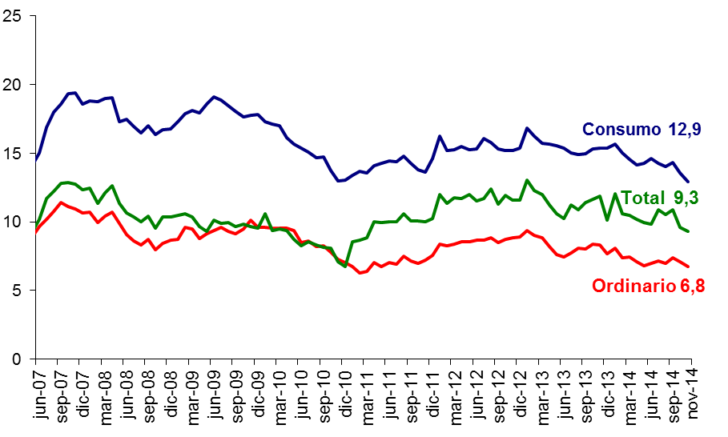
Tasas activas reales
(A noviembre de 2014, %)
Fuente: Cálculos Anif con base en Banco de la República y Superfinanciera.

Slide 36
Evolución del COLCAP
(Variaciones % anuales a febrero 13 de 2015)
13%
Año
corrido
-7.6%
-6%
-8.3%
-12%
Anual
-10%
mar
jun
sep
dic
feb
2014
2015
Fuente: BVC y Cálculos Anif
Notes:
36

Slide 37
Evolución del COLCAP
(a febrero 13 de 2015)
1728
1663
1707
1631
1.397
mar
dic
jun
sep
dic
feb
2015
Fuente: BVC y Cálculos Anif
Notes:
37

Slide 38
Posibles trayectorias del Colcap en 2015
Proyección
Reversión a la media PRG (años)
Utilidades en 2015
(Δ% anual)
dic-10
1.824
dic-12
1.833
Colcap (Δ% anual)
1.707 (13%)
4
7%
1.633 (8%)
5
3%
1.598 (6%)
5
1%
dic-11
1.572
dic-13
1.606
1.547 (2%)
3
-5%
dic-09
1367
dic-14
1.513
1.459 (-4%)
6
-7%
1.424 (-6%)
5
-10%
dic-08
851
Fuente: Cálculos Anif con base en BVC.
Notes:
38

Slide 39
Evolución de los TES (Benchmark)
(a febrero 13 de 2015)
7,6%
6.8%
7.1%
5,7%
6.6%
mar jun sep dic
mar jun sep dic feb
2011
2012
2013
2014
2015
Fuente: Banco de la República y cálculos Anif
Notes:
39

Slide 40
Situación Fiscal – Déficit
(% del PIB)
Proyección
Consolidado
Gobierno Central
* Cifras proyectadas con base en Marco Fiscal de Mediano Plazo 2014
Fuente: CONFIS- Ministerio de Hacienda y Crédito Público y Banco de la República
Notes:
40

Slide 41
Proyección del déficit del Gobierno Central
consistente con la Regla Fiscal
(% del PIB)
Proyección
Metas puntuales balance estructural
(Regla Fiscal, Ley 1473 de 2011)
Fuente: cálculos Anif con base en MHCP.
Notes:
41

Slide 42
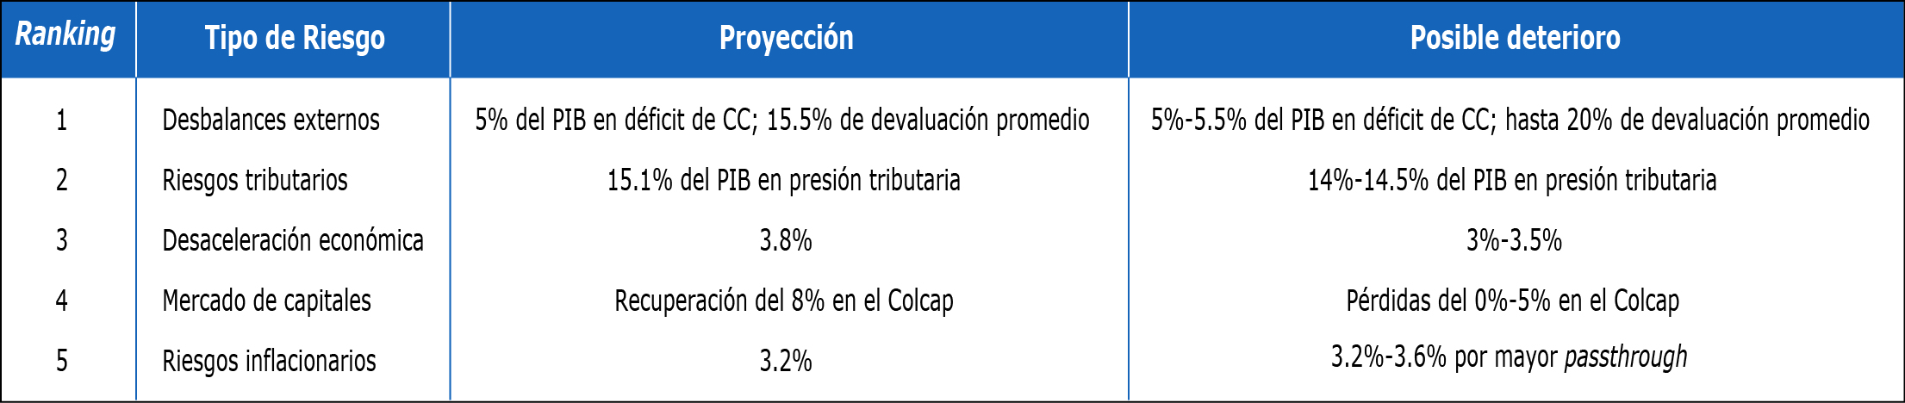
Desafíos de 2015
Fuente: elaboración Anif.

Slide 43
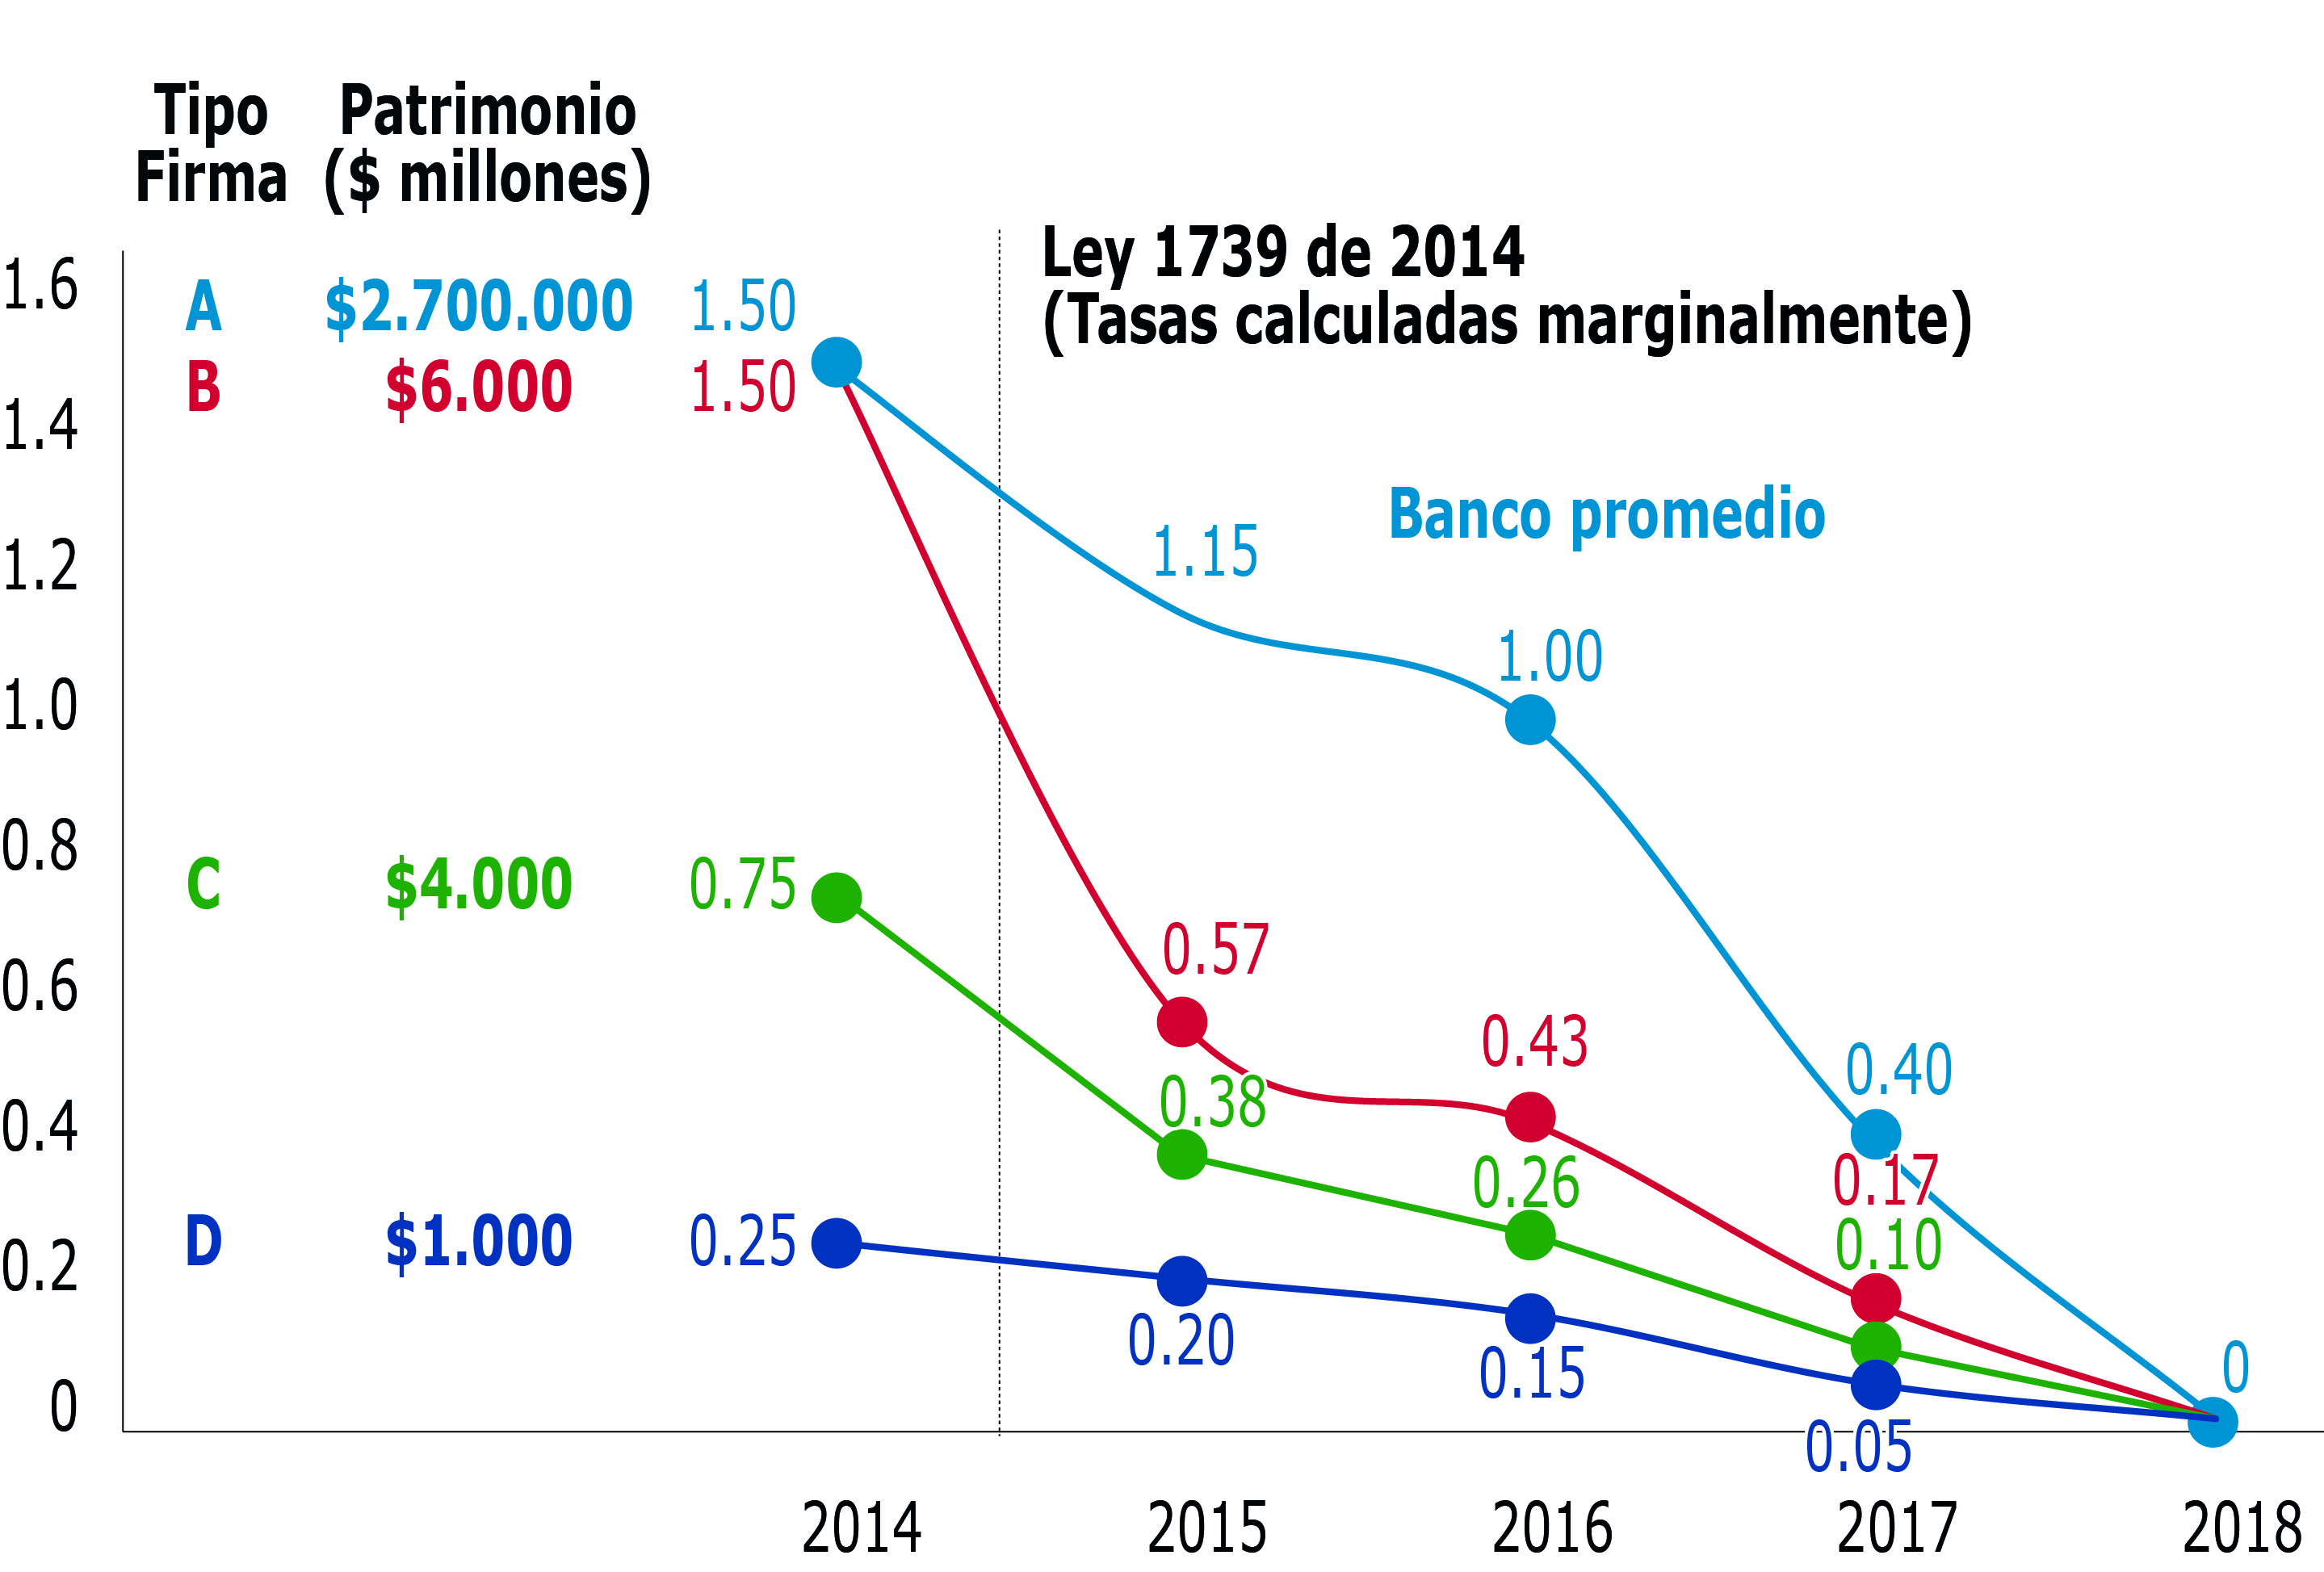
Tasas del Impuesto a la Riqueza: Ley 1739 de 2014
(%)
Fuente: cálculos Anif con base en MHCP.

Slide 44
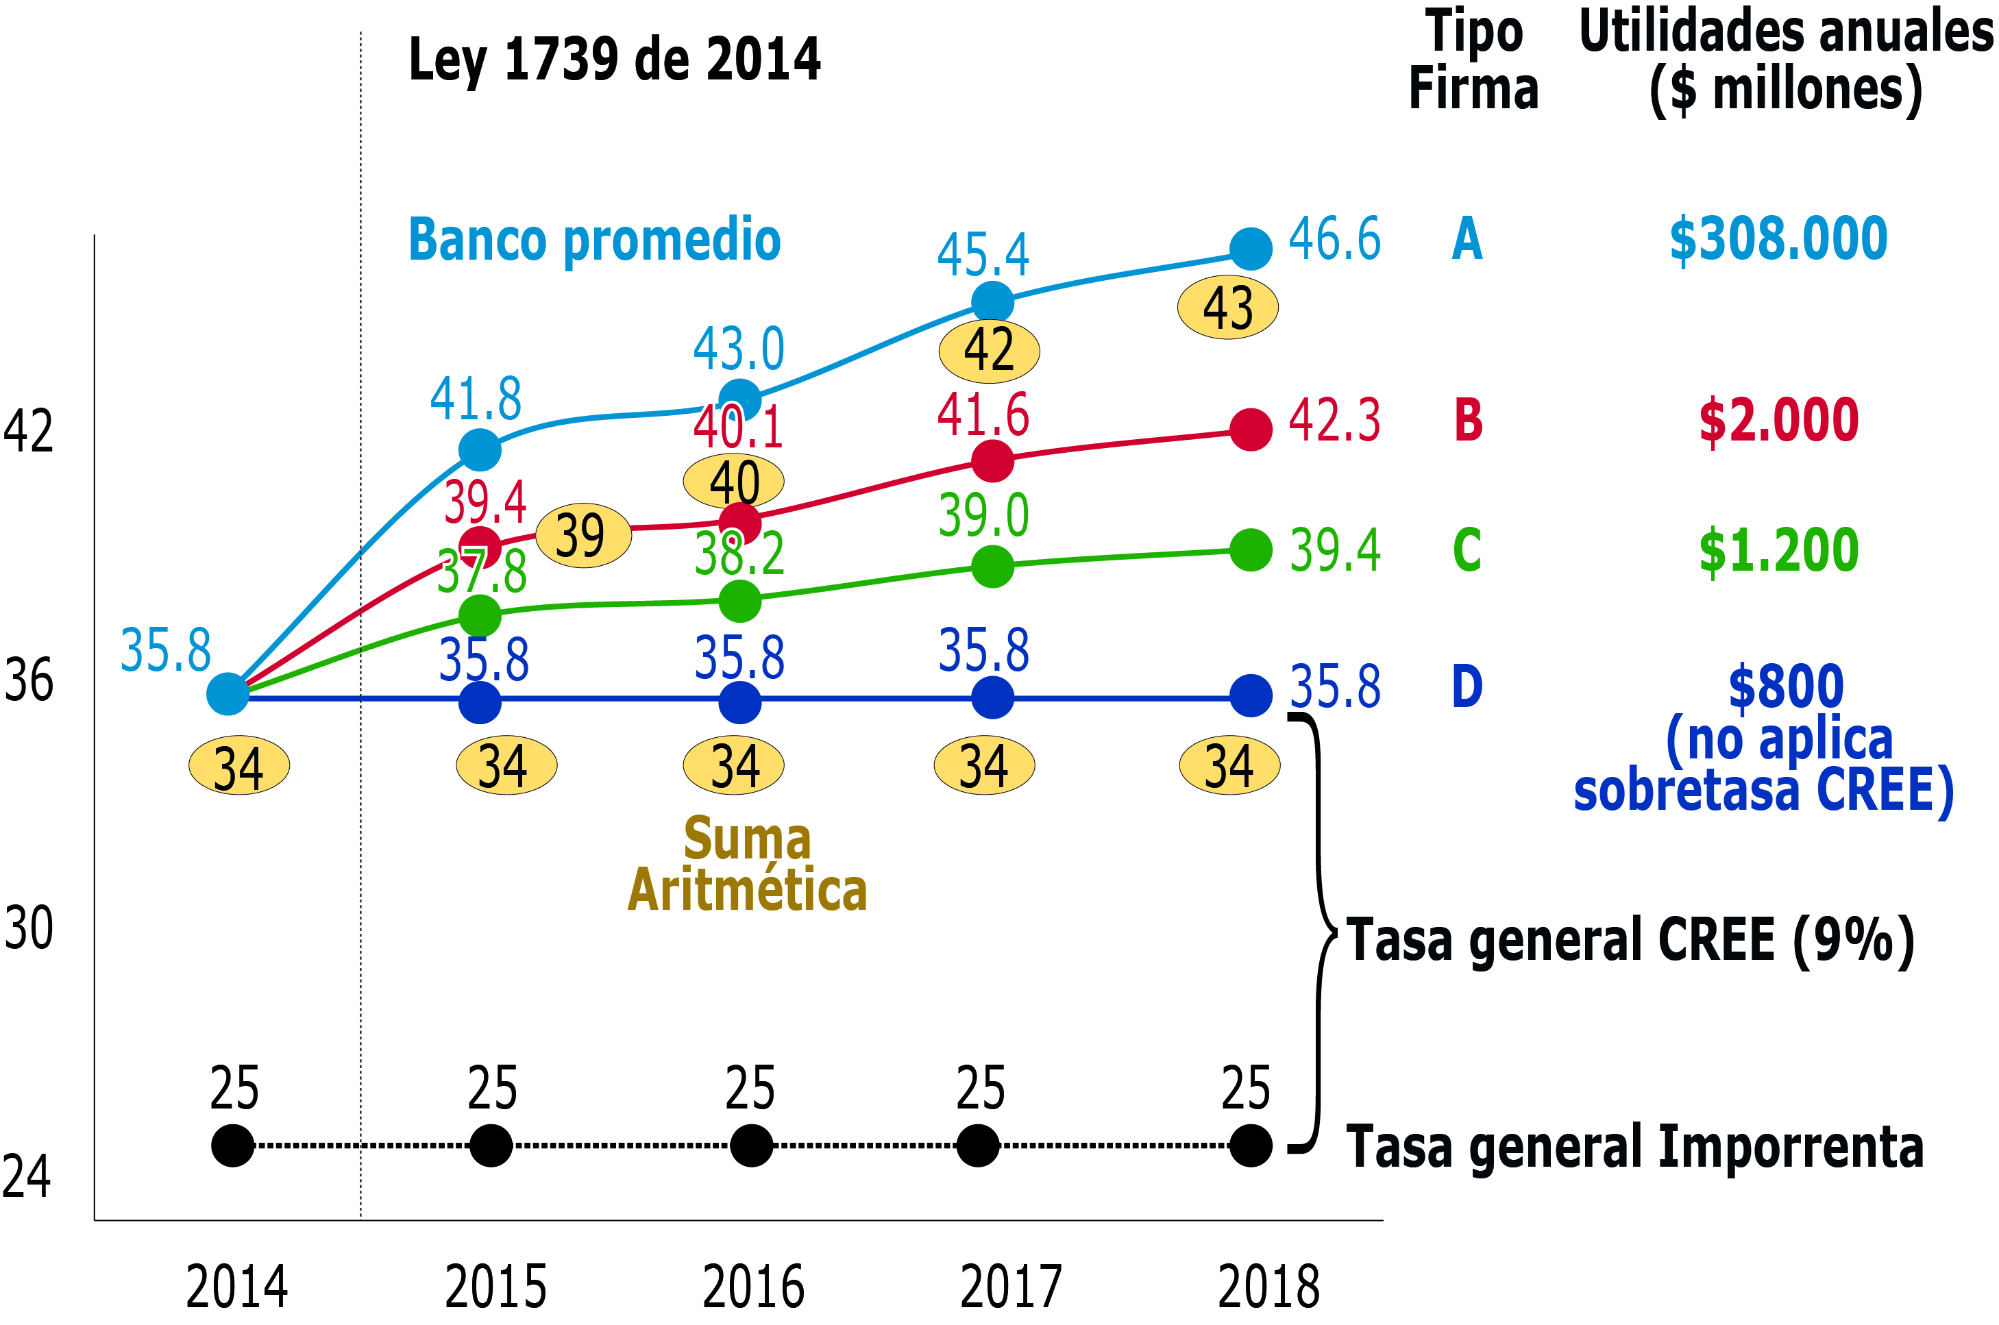
Tasas de Imporrenta y Cree: Ley 1739 de 2014
(Cómputo marginal; %)
Fuente: cálculos Anif con base en MHCP.

Slide 45
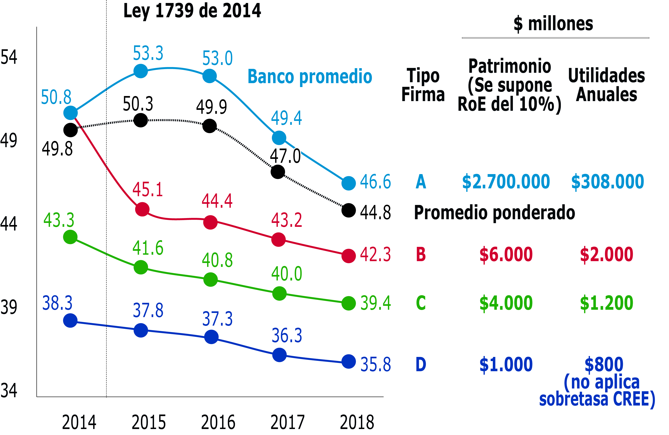
Tasas efectivas de tributación de la firma: Ley 1739 de 2014
(%)
Fuente: cálculos Anif con base en MHCP.

